Slide 1
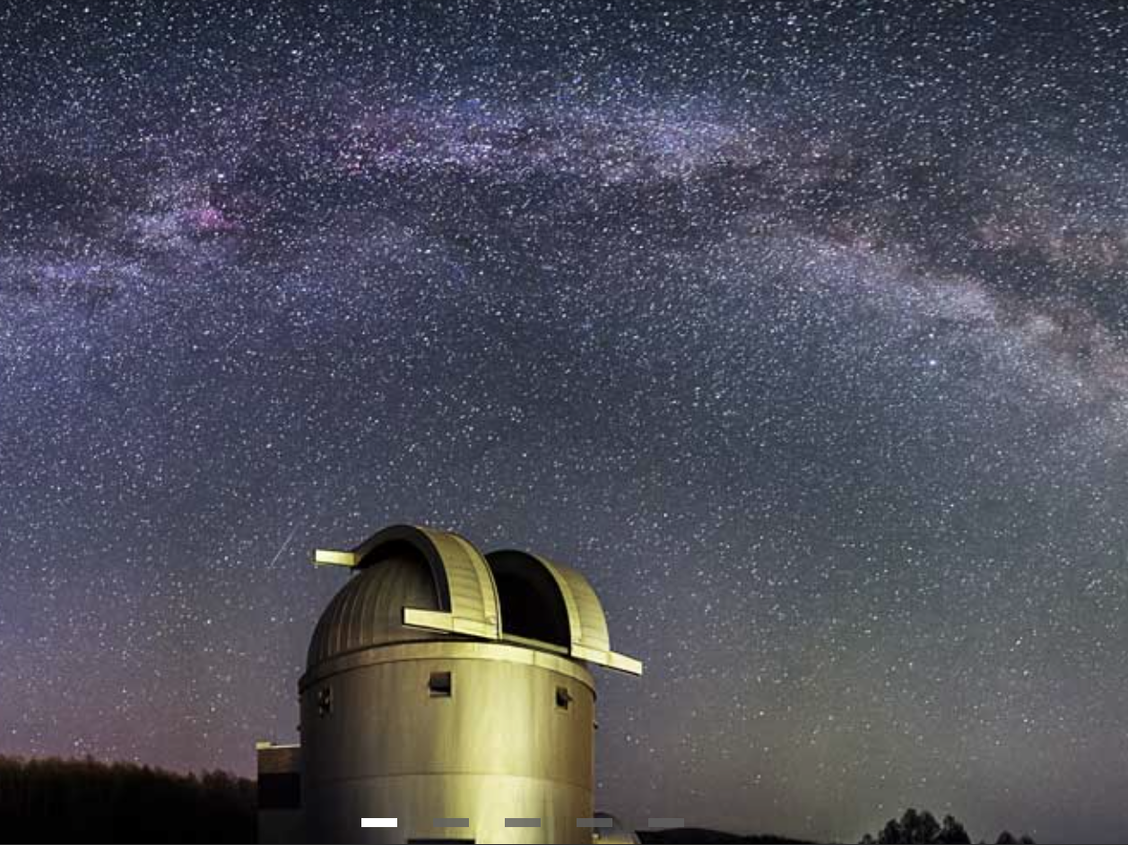
北海道大学 2023年度活動報告 齊藤 大晶
体制
協議会メンバー: 高橋幸弘 (教授)
観測企画運営員: 齊藤 大晶 (特任助教)
大野辰遼 (D3), 濱本昂(D3), 天田耕太郎(M1), 田沼雄太(M1), 中嶋瑞穂 (B4)
(http://www.nayoro-star.jp/kitasubaru/)

Slide 2
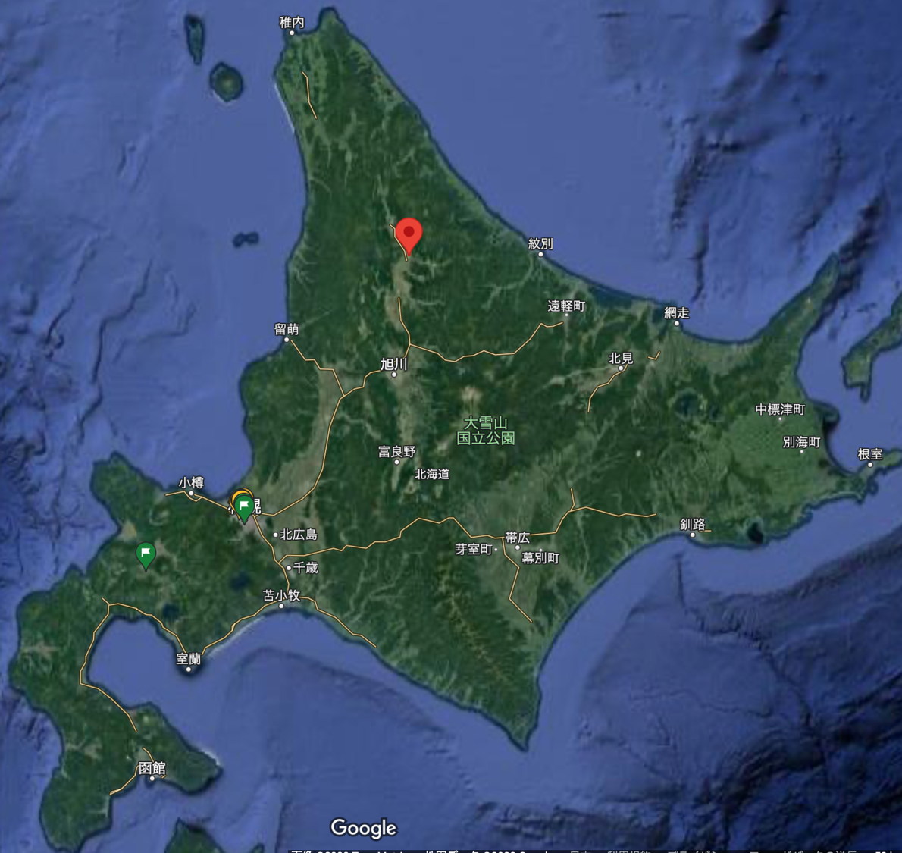
名寄市
名寄
旭川空港から 2h
旭川駅 (空港線バス)
名寄駅 (鉄道)
新千歳空港から: 3.5 h
名寄駅 (鉄道or高速バス)
札幌駅から : 2.5 – 3 h
名寄駅 (鉄道or高速バス)
旭川
札幌

Slide 3
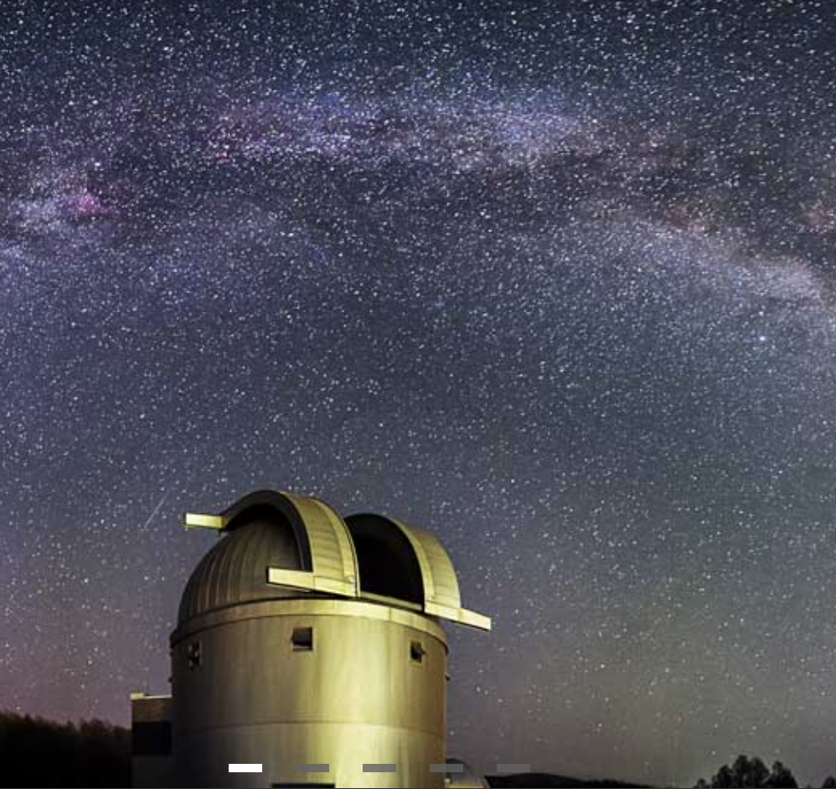
北海道大学大学院 理学研究院附属天文台
名寄駅から 5.5 km
なよろ市立天文台 「きたすばる」と併設
火曜日から日・祝日
夏期 (4-10月)
13:00-21:30
冬期 (11-3月)
13:00-20:00
(http://www.nayoro-star.jp/kitasubaru/)

Slide 4
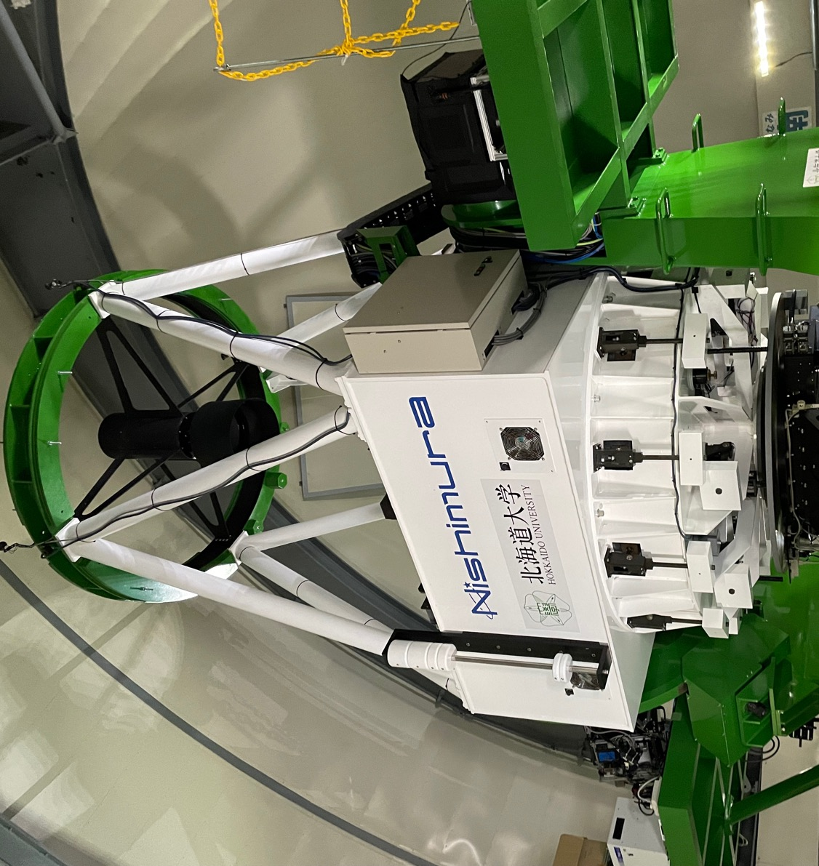
PIRKA (ピリカ) 望遠鏡
Pirka : アイヌ語で 「良い」「美しい」
カセグレン式 光学望遠鏡
主鏡有効経 1.6 m
MSI (Multi Spectral Imager)
360 – 1050 nm

Slide 5
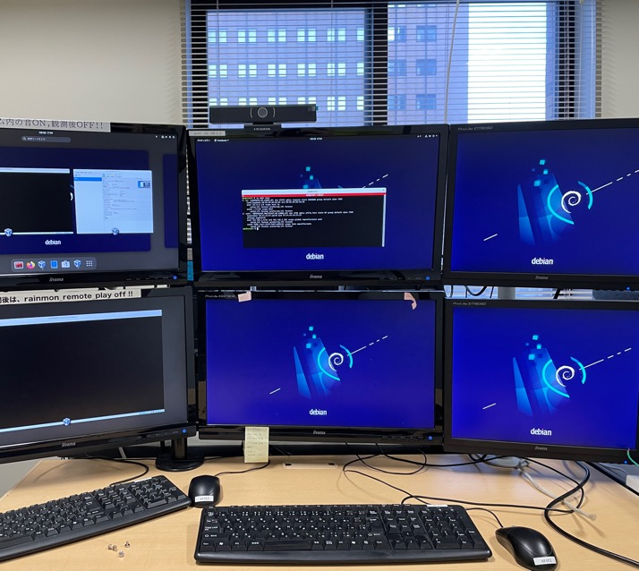
附属天文台&北大観測室
名寄
北大
VNC 接続によりリモートで望遠鏡の操作が可能

Slide 6
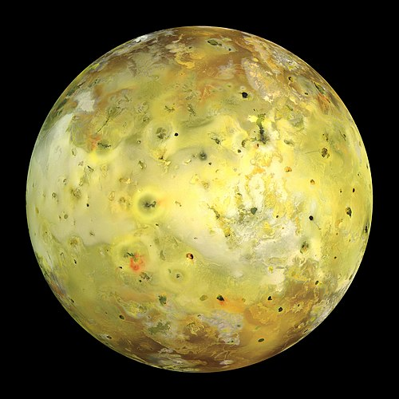
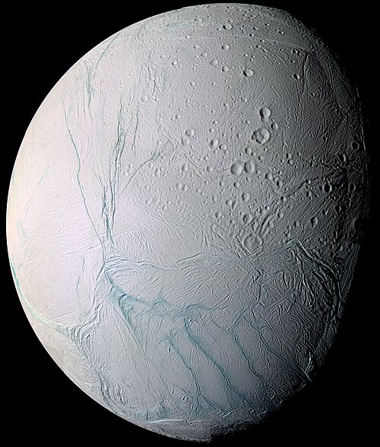
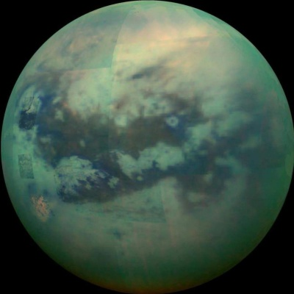
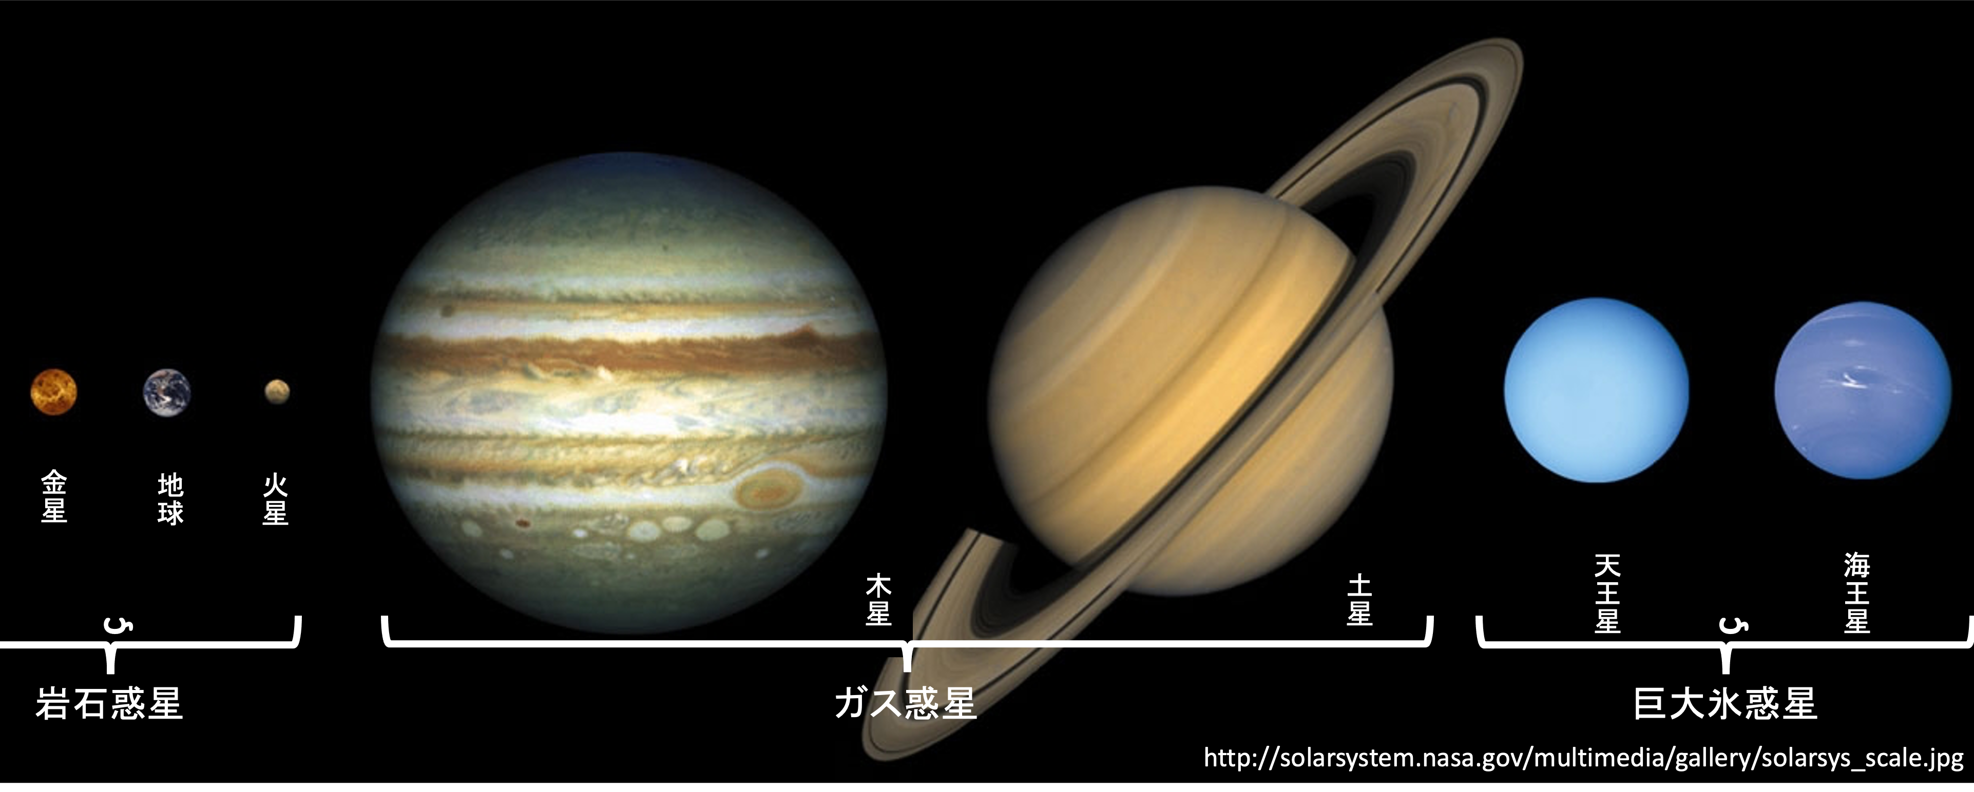
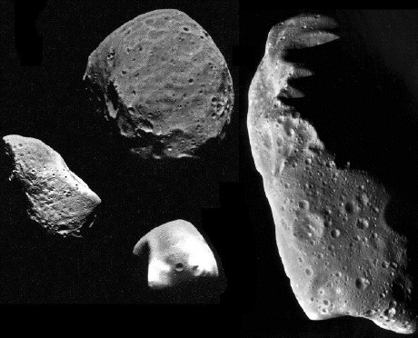
Pirka 望遠鏡で主に 観測しているもの
太陽系天体
イオ
エンケラドス
タイタン
小惑星

Slide 7
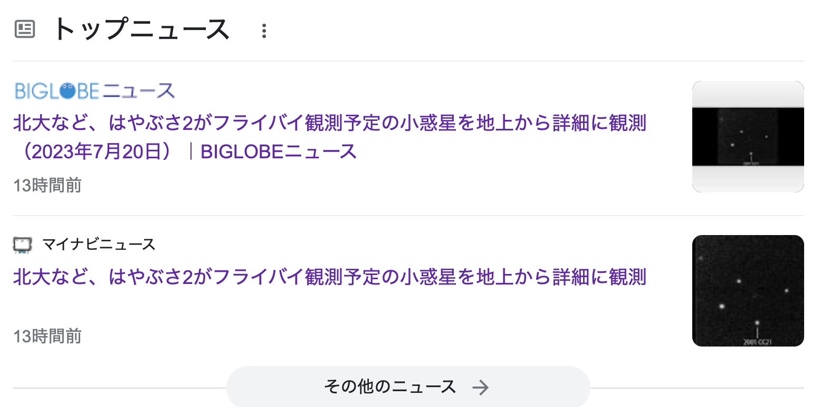
Pirka 望遠鏡を使用した観測成果 プレスリリースが出ました！

Slide 8
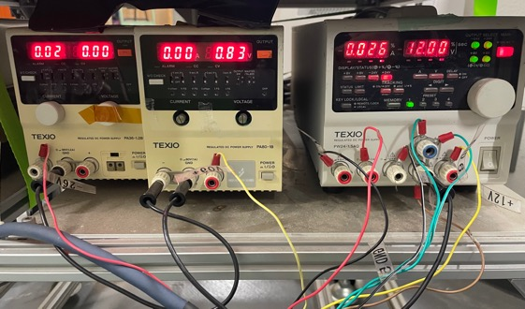
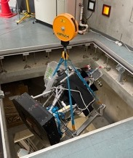
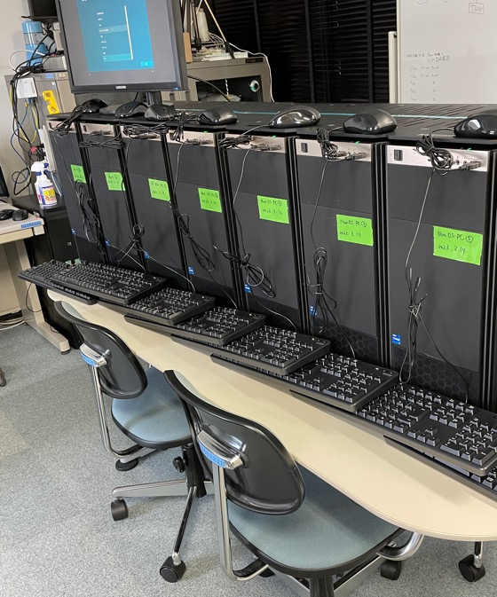
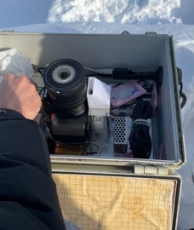
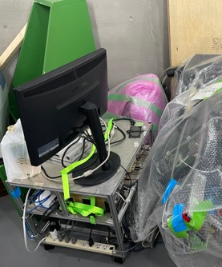
2023年度活動報告1
観測企画運営委員会 会合参加 (1回/1か月)
ToO 観測 2件 -> 悪天候により観測できず
2018年停電により故障した NaCS 復旧作業中
TOPICS 取り外し作業 (01/20-01/22)
全天スカイモニタのカメラリプレース＆設定 (3/1)
天文台観測操作室PC端末リプレース (2/26-3/1)
ウォラストンプリズムの固定作業

Slide 9
2023年度活動報告2
学会発表
JpGU2023年大会 1件
地球電磁気・地球惑星圏学会 (SGEPSS) 4件
日本惑星科学会 2023年 4件
ACM 2023 1件
KAS 2023 2件
論文 (査読有)(2報)
“Photometry and Polarimetry of 2010 XC15: Observational Confirmation of E-type Near-Earth Asteroid Pair”, Beniyama et al., The Astronomical journal, 955, 2023
“Spectral type and geometric albedo of (98943) 2001 CC21, the Hayabusa2# mission target”, Jooyeon et al., MNRAS, 525, 2023
論文(査読無) (3報)
2022年度国立天文台年次報告, 第35冊, 28, 内藤 他
Annual Report of the National Astronomical Observatory of Japan, Naito et al., Volume 25, 28
Atel #16386, Naito et al.
アウトリーチ
星まつりの対応（2023年7/22＠天文台)
シン・天文学講演 (2023年9/23@天文台)

